Slide 1

새별의 파워포인트
Min’s website
회원가입 및 소셜 로그인 기능 구현 계획
디지털 스마트 부산 아카데미 동의대 수강생 박민석
디지털 스마트 부산 아카데미 동의대 수강생 서민지
ⓒSaebyeol Yu. Saebyeol’s PowerPoint

Slide 2


목차
1
목표 및 배경
2
Tool
3
구현 과정
4
인터페이스 화면 및
소스 설명
ⓒSaebyeol Yu. Saebyeol’s PowerPoint

Slide 3

Part 1
목표 및 배경
ⓒSaebyeol Yu. Saebyeol’s PowerPoint

Slide 4
Part 1
목표 및 배경
회원 가입 및 소셜 로그인 기능의 구현을 통해
웹의 구조 및 서버, 데이터베이스에 대한
과정을 이해한다.

Slide 5

Part 2
tool
ⓒSaebyeol Yu. Saebyeol’s PowerPoint

Slide 6
Part 1
사용할 툴
Front-End
Back-End
Web template
Django
파이썬 웹 프레임워크
web
bootstrap
Maria db
웹 디자인 툴

Slide 7
Part 2
구현 과정
ⓒSaebyeol Yu. Saebyeol’s PowerPoint

Slide 8
Part 2
구현 과정
Step 1
Step 2
Step 3
Step 4
Web template
선택
Django server
적용
Static 폴더에서
Css, js, image 파일 관리
Maria db 연동
로그인 유저의
테이블 생성
및
데이터 추가
로그인 및
회원가입 폼 생성
장고서버에서
Receivpost를
회원정보 관리
>>
>>
>>

Slide 9
Part 2
인터페이스 및 소스 설명
ⓒSaebyeol Yu. Saebyeol’s PowerPoint

Slide 10
Part 3
Interface
메인 화면
회원 가입 화면
로그인 화면
로그인 된 화면
로그아웃 화면

Slide 11
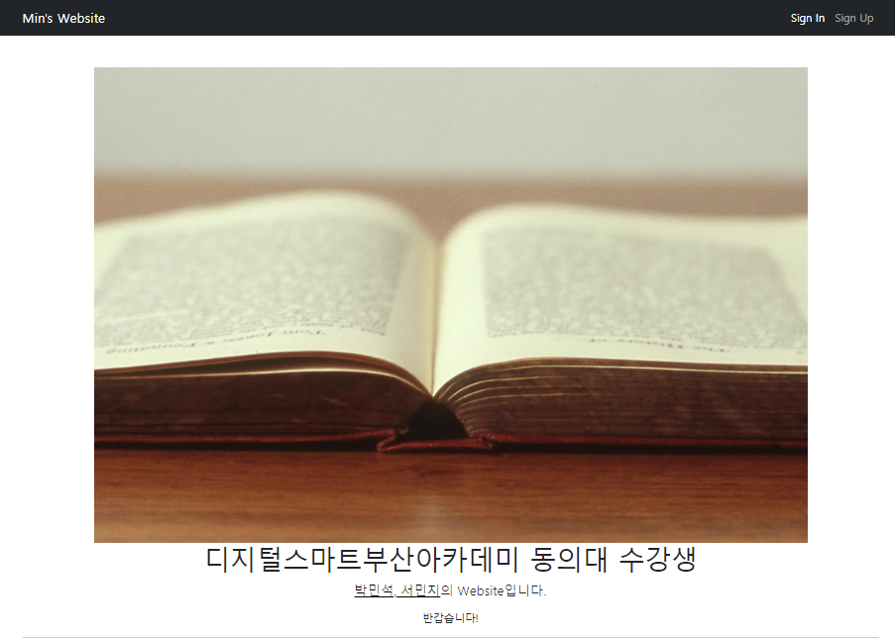
Part 1
메인 화면
Front-end
Startbootstrap 사이트
(https://startbootstrap.com/themes)
Bootstrap 적용된 Template 사용
=>반응형 디자인 적용
Lorem Picsum 사이트
(https://picsum.photos/)
=> 랜덤 이미지 출력

Slide 12
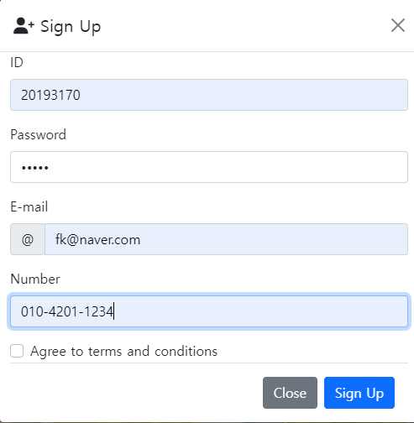
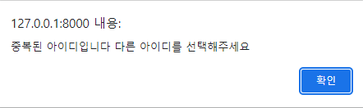
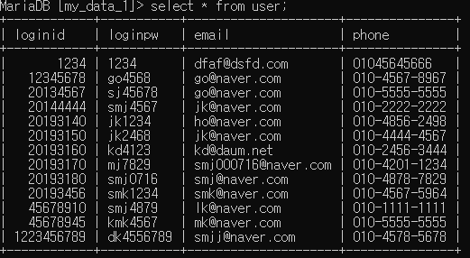
Part 2
회원 가입 화면

Slide 13
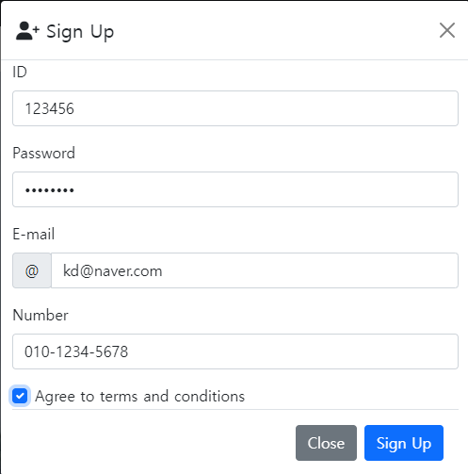
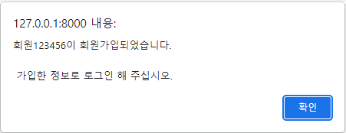
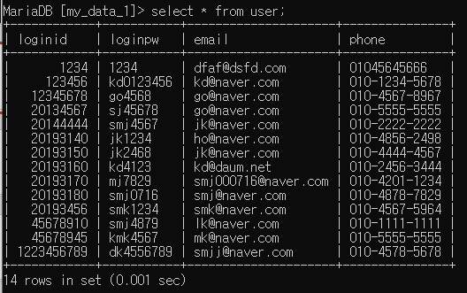
Part 2
회원 가입 화면

Slide 14
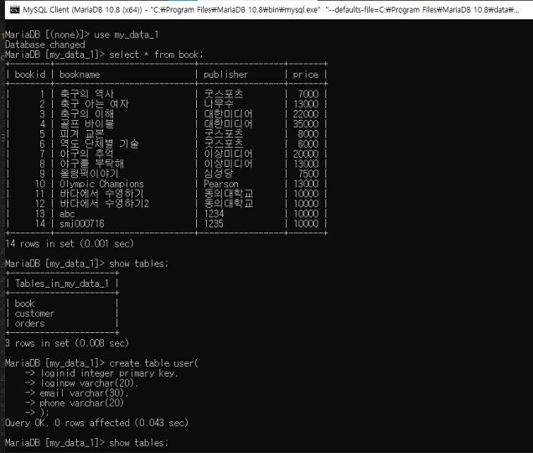
Front-end
bootstrap
Modal 생성 및 form 작성
Back-end
-회원 테이블 생성(Maria db)
table:user
loginid integer primary key
loginpw varchar(20)
email varchar(30)
Phone varchar(20)
create table login(
numid integer primary key,
loginid integer,
foreign key(loginid) references user(loginid)
);
-로그인 테이블 생성(Maria db)
table:login
numid integer primary key
loginid integer

Slide 15
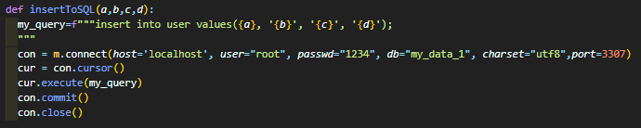
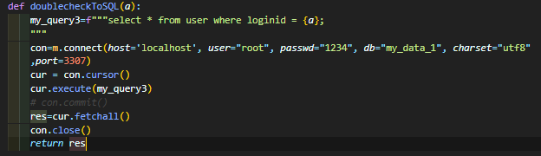
Back-end
Sql Query
-입력 받은 회원 정보를 장고 서버에 전달하여 mariadb의 회원 테이블에 추가한다.
- 입력 받은 로그인 id를 장고 서버에 전달하여 maria db의 회원 테이블에서 조회한다

Slide 16
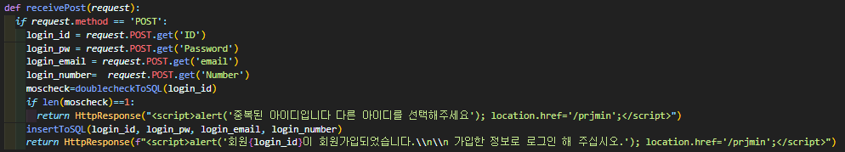
Back-end
-회원가입이 완료되었을 경우, 메인 화면으로 이동하여 회원가입 된 정보로 로그인한다.
-중복된 아이디로 회원가입을 할 경우, 메인 화면으로 이동하여 다시 회원 가입한다.

Slide 17
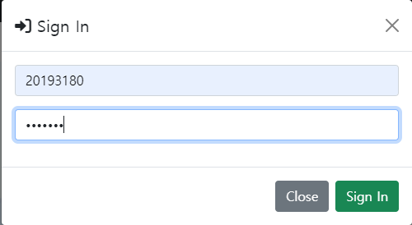
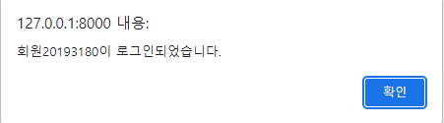
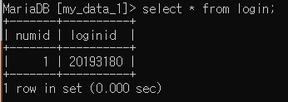
Part 3
로그인 화면

Slide 18
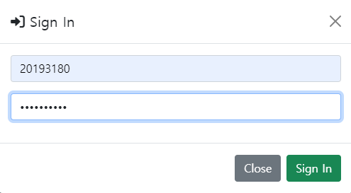
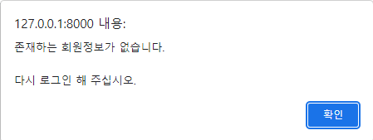

Part 3
로그인 화면

Slide 19
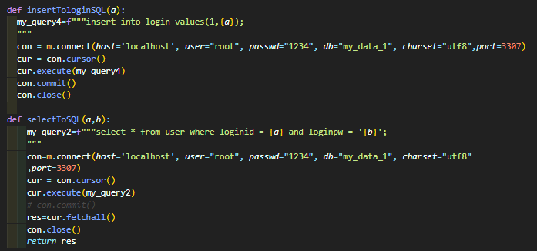
Back-end
Sql Query
-입력 받은 로그인 정보를 장고 서버에 전달하여 maria db의 회원 테이블에서 조회한다
-로그인 테이블에 로그인 된 회원의 id를 추가한다

Slide 20
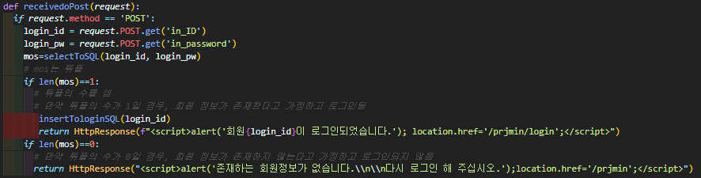
Back-end
-튜플 값이 존재하면 로그인 되어 다음 페이지(로그인 된 화면)로 이동한다.
-튜플 값이 존재하지 않으면 로그인 되지 않고 메인 화면으로 이동하여 다시 로그인한다.

Slide 21
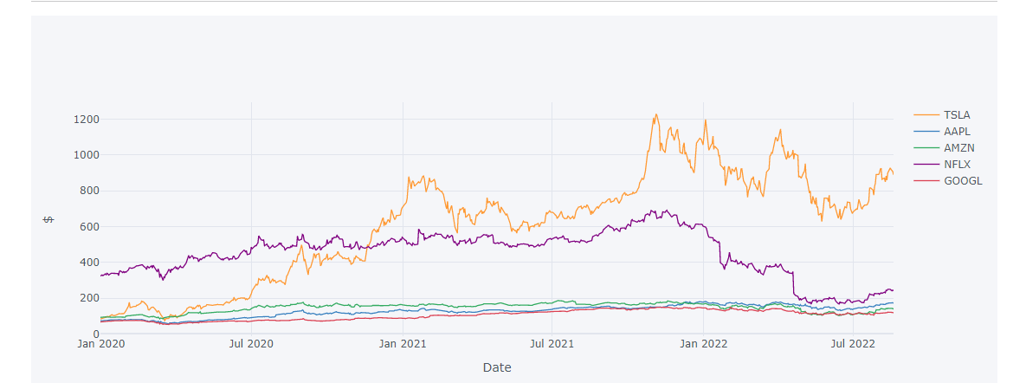
Part 4
로그인 된 화면
2020년 1월 1일부터 오늘까지의 주가 변동

Slide 22
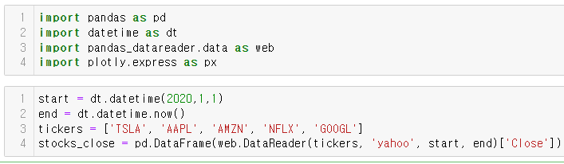

Front-end
인터렉티브 데이터 시각화 툴 플로틀리(Plotly)
야후에 존재하는 주가 데이터를 불러옴
Json 형식으로 변환

Slide 23
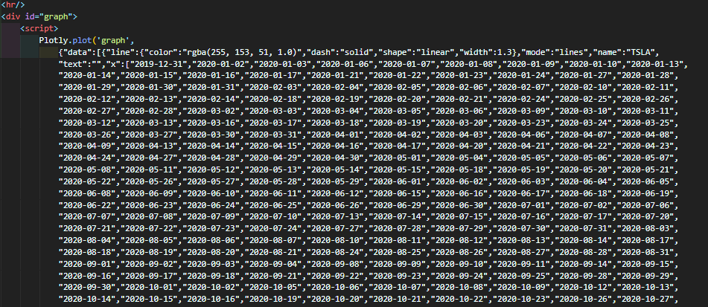
Front-end
-Html에 json 데이터를 추가하여 그래프 표시

Slide 24
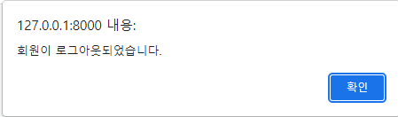
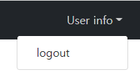

Part 5
로그아웃 화면

Slide 25
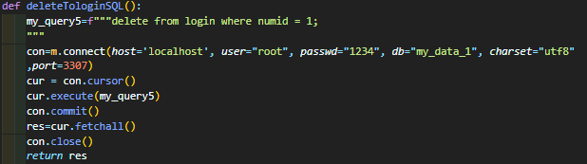
Back-end
Sql Query
-로그인 정보를 장고 서버에 전달하여 maria db의 로그인 테이블에서 삭제한다
-로그아웃이 완료되었을 경우, 메인 화면으로 이동한다.

Slide 26
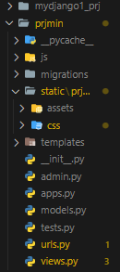
환경 설정
Django –프로젝트 , 앱,폴더, 문서 셋팅
django1> mydjango_prj:프로젝트 , prjmin:앱

Slide 27

감사합니다.
ⓒSaebyeol Yu. Saebyeol’s PowerPoint

